Slide 1
Von C++ zu Java

Slide 2
Inhalt
Plattformunabhängigkeit
Alles ist Objektorientiert
main
Consolen Ein- und Ausgaben
Arrays
Speicherverwaltung Zeiger oder Referenzen?
OO Quellcode (Vererbung, Polymorphie, Konstruktoren)
eclipse
Projekte
Debugger

Slide 3
Vom Quellcode zur Ausführung
Quellcode (.java)
Der Compiler übersetzt die Quelldatei in eine Datei mit Bytecode.
Compiler javac
javac ist Bestandteil des SDK (software development kit) der Firma Oracle.
Bytecode (.class)
Der Interpreter, die Java virtual Machine, übersetzt zur Laufzeit den Bytecode in Maschinensprache, die von Computer zu Computer verschieden sein kann.
Interpreter java
java ist Bestandteil der JRE (java runtime environment) – Bestandteil aller Webbrowser, aber auch unabhängig installierbar.
ausführbare Maschinensprache

Slide 4
Java ist komplett Objektorientiert

Slide 5
Das Hauptprogramm von HelloWorld.java
Name der Datei = Name der Klasse!!!
Name der Datei = Name der Klasse!!!
Hauptprogramm ist in einer Klasse
public class HelloWorld{
}
public static void main ( String args[ ] ){
System.out.println(“Hallo Welt!");
}
"Prozedurales" ist public static
Ausgaben erfolgen immer mit System.out. …
println(): gibt Zeile mit Umbruch aus.

Slide 6
Kommentare
/** HalloWelt gibt den Text Hallo Welt! aus. @author A. Rollins */
Mit javadoc Kommentaren können autormatisch html-Dokumentationen erstellt werden.
//------------------------------------------------
public class HelloWorld{
}
/* main kann man Argumente (String args[]) alsText übergeben. */
public static void main ( String args[ ] ){
System.out.println(“Hallo Welt!");
}
//public static void main (String args [ ])
//public class HalloWelt

Slide 7
Übersicht Datentypen
 | Speicher-größe | Beispiel | kleinster Wert | größter Wert
char | 16 | char zeichen = 'Z'; | Unicode 0 | Unicode 2¹⁶-1
short | 16 | short s = 65; | -2¹⁵ | 2¹⁵-1
int | 32 | int i = 65; | -2³¹ | 2³¹-1
long | 64 | long l = 65l; | -2⁶³ | 2⁶³-1
float | 32 | float f = 65f;
double | 64 | double d = 65.55;
byte | 8 | byte b = 65; | -128 | 127
boolean | 1 | boolean b = true;
void | -- | -- | -- | --

Slide 8
Eingaben in der Console
Paket erforderlich für Eingaben
Für die meisten java Befehle müssen extra Pakete eingebunden werden.
import java.io.*;
public class EinfachsteEingabe{
}
public static void main ( String args[ ] ){
}
String strEingabe;
BufferedReader input = new BufferedReader( new InputStreamReader( System.in));
Alle Objekte werden mit new angelegt.

Slide 9
Text Eingabe
import java.io.*;
public class EinfachsteEingabe
{
}
Eingebauter Fehlerabfang für Methode readLine()
throws IOException
public static void main ( String args[ ] ) {
}
String strEingabe;
BufferedReader input = new BufferedReader( new InputStreamReader( System.in));
strEingabe = input.readLine();
System.out.println(strEingabe);
Liest einen Text ein.

Slide 10
Text Eingabe
import java.io.*;
public class EinfachsteEingabe
{
}
throws IOException
public static void main ( String args[ ] )
{
}
String strEingabe;
BufferedReader input = new BufferedReader( new InputStreamReader( System.in));
strEingabe = input.readLine();
System.out.println(strEingabe);
Objekte immer mit new.
Der BufferedReader wird mit Hilfe einfacherer Objekte erzeugt. Im Kern des Objektes liegt System.in.

Slide 11
Zahlen Eingabe
import java.io.*;
public class EinfachsteEingabe
{
}
throws IOException
public static void main ( String args[ ] )
{
}
String strEingabe;
int zahl;
BufferedReader input = new BufferedReader( new InputStreamReader( System.in));
strEingabe = input.readLine();
zahl = Integer.parseInt(strEingabe);
Konvertierung von Text in Ganzahl mit Hilfe der Klasse Integer.

Slide 12
Autoboxing von primitiven Zahlen
import java.io.*;
public class EinfachsteEingabe
{
}
public static void main ( String args[ ] )
{
}
int i = 3;
Integer intObject = i;
intObject = 12;
Double dblObject = 1.123;
Hier findet ein sogenanntes Autoboxing statt. Eine primitive Zahl, wie int, float, double, usw. wird als Objekt verpackt.

Slide 13
Zeichen Eingabe
import java.io.*;
public class EinfachsteEingabe
{
}
throws IOException
public static void main ( String args[ ] )
{
}
String strEingabe;
char zeichen;
BufferedReader input = new BufferedReader( new InputStreamReader( System.in));
strEingabe = input.readLine();
zeichen = strEingabe.charAt(0);
Gibt erstes Zeichen des Strings mit Hilfe der Methode charAt(int index).

Slide 14
Strings vergleichen
String kennwort;
BufferedReader input = new BufferedReader(new InputStreamReader(System.in));
System.out.print("Kennwort eingeben: “);
kennwort = input.readLine();
if( kennwort == "geheim" )
System.out.println("Richtige Eingabe!");
if( "geheim".equals(kennwort) )
System.out.println("Richtige Eingabe!");

Slide 15
Arrays
Eckige Klammern vor oder nach Namen?
Alle Deklarationen sind int-Arrays.
int [ ] zahlenFeld1, zahlenFeld2, zahlenFeld3;
zahlenFeld1 = new int[5];
zahlenFeld2 = new int[10]; //usw.
Arrays sind Objekte und werden mit new angelegt
int zahlenFeld1[ ], nurEineZahl, zahlenFeld2[ ];
zahlenFeld1 = new int[5];
nurEineZahl = 5;
zahlenFeld2 = new int[10];
Alle Deklarationen haben den Typ int.
[] gehört hier zur Variable: Nur wenn eckige Klammern nach dem Namen stehen, ist es auch ein Array.

Slide 16
Speicherverwaltung Zeiger oder Referenzen?
Warum sind Änderungen an Objekten dauerhaft und Änderungen an primitiven Variablen nicht?

Slide 17
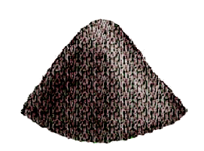
Stack und Heap
public static void main(String args [ ]){
Mitarbeiter arbeiter, chef;
arbeiter = new Mitarbeiter();
chef = new Mitarbeiter();
int anzahl = 2;
}
Deklaration von 2 Referenzen auf dem Stack
Anlegen der Instanzen (Objekte) auf dem Heap
anzahl
Mitarbeiter
chef
Mitarbeiter
arbeiter
Stack
Heap

Slide 18

Beispiel: Klasse Kuchen
Kuchen
streusel zuckerguss form
+ addZuckerguss( farbe : String ) + addStreusel( menge : int) + schneiden( wieOft : int)

Slide 19
Der Stack und der Heap
public static void main(String args []){
Kuchen cake;
cake = new Kuchen();
dekorieren(cake);
}
Kuchen
cake
Stack
Heap

Slide 20
Der Stack und der Heap
public static void main(String args [])
{
Kuchen cake;
cake = new Kuchen();
dekorieren(cake);
}
public static void dekorieren (Kuchen k)
{
int menge = 200;
k.addZuckerguss("blau")
k.addStreusel(menge);
}
dekorieren()
menge
k
Kuchen
Kuchen
Kuchen
cake
Stack
Heap

Slide 21
Der Stack und der Heap
Bei Übergabe an eine Methode, wird Kopie der Referenz, aber nicht der Instanz erzeugt. Änderungen sind dauerhaft!!!
public static void main(String args [])
{
Kuchen cake;
cake = new Kuchen();
dekorieren(cake);
}
public static void dekorieren (Kuchen k)
{
int menge = 200;
k.addZuckerguss("blau")
k.addStreusel(menge);
}
Kuchen
Kuchen
Kuchen
cake
Stack
Heap

Slide 22

Der Garbage Collector
keine Referenz auf die Instanz Kuchen mehr vorhanden ➔ der Garbage Collector räumt auf.
public static void main(String args [])
{
Kuchen cake;
cake = new Kuchen();
dekorieren(cake);
}
delete ist unnötig
Kuchen
Stack
Heap
Notes:
Garbage Collector arbeitet nach einem mark and sweep Algorithmus, der einen Objektgraf aufbaut. Wenn ein Objekt direkt oder indirekt nicht mehr erreicht werden kann, wird es vom heap genommen.

Slide 23
OO in Java
Quelle: Misch; Java 4 U, S. 72-75. Online Tutorial (www.gailer-net.de/tutorials/java/java-toc.html), 34B

Slide 24
Klassen und Vererbung
public class Mitarbeiter {
private int id;
private String name;
public String toString( ){
return ("Mitarbeiter: " + id + name);
}
//... Konstruktoren, set und get
}
public class Malocher extends Mitarbeiter{
private double stundenSatz; private int anzahlStunden;
public double einkommen( ){ /*…*/ }
//…set und getMethoden für die neuen //Eigenschaften + Konstruktoren
}
Sichtbarkeit vor jeder Eigenschaft und jeder Methode
Deklarationen und Implementationen in einer Datei
Für jede Klasse eigene Datei: → Malocher.java
Notes:
public class Mitarbeiter extends Object //ist automatisch

Slide 25
Redefinition von Methoden
public class Mitarbeiter{
public String toString( ) {
return ( "Mitarbeiter: " + id + name);
}
…
public class Malocher extends Mitarbeiter{
@Override
public String toString( ){
return super.toString() +" Malocher:" + einkommen( ) ); }
Methoden der übergeordneten Klasse können mit super (Referenz auf übergeordnete Klasse) aufgerufen werden.
Notes:
super.super.methode() geht nicht.
return super geht nicht.
In einer redefinierten Methode wird die darüberstehende Implementation genutzt. Ist es eine andere Methode, ist das Verhalten nicht konsistent, da die Polymorphie hier unterschiedliche Phänomene produziert.

Slide 26
Sichtbarkeiten
Notes:
public > protected > paketsichtbar > private ( protected ist Erweiterung von paketsichtbar)

Slide 27
Konstruktoren
public static void main( String args [])
{
Malocher joe = new Malocher(11,"Joe", 15.0);
...
public class Mitarbeiter
{
//Konstruktoren der Basisklasse
public Mitarbeiter(int id, String n) {
setName( n );
setID( id );
}
}
public class Malocher extends Mitarbeiter
{
public Malocher(int id, String n, double lohn) {
this.stundenSatz = lohn;
this.anzahlStunden = 0;
}
}
super( id, n );
MUSS: super an erster Stelle
Wie C++: Wird kein Konstruktor aufgerufen, wird der Default Konstruktor gesucht.

Slide 28
super ≠ super()
super.toString();
super( id, n );
Referenz auf die übergeordnete Klasse – d.h. den Kern des Objektes. Verwendbar in allen Methoden der abgeleiteten Klasse.
→ mit Punkt vor Methode
Konstruktoraufruf der übergeordneten Klasse. Nur im Konstruktor und dort nur an erster Stelle verwendbar.
→ hat Klammern

Slide 29
super – Was geht nicht?
super.super.toString();
return super;
Man kann eine Implementation nicht überspringen! Das würde die Kapselung durchbrechen.
super kann nicht zurück gegeben werden.
Mögliche Gründe: → unvollständiges Objekt →

Slide 30
Abstrakt in Java
Alle Methoden sind polymorph!
public abstract class Mitarbeiter{
private String name; //…
public Mitarbeiter(){…
public void setName(…
…
public abstract double einkommen( );
}
rein virtuelle Methoden →abstract deklarieren
public class Malocher extends Mitarbeiter{
private double stundenSatz;
private int stunden;
public Malocher(){…
…
public double einkommen( ){ return stunden * stundenSatz;
}
}

Slide 31
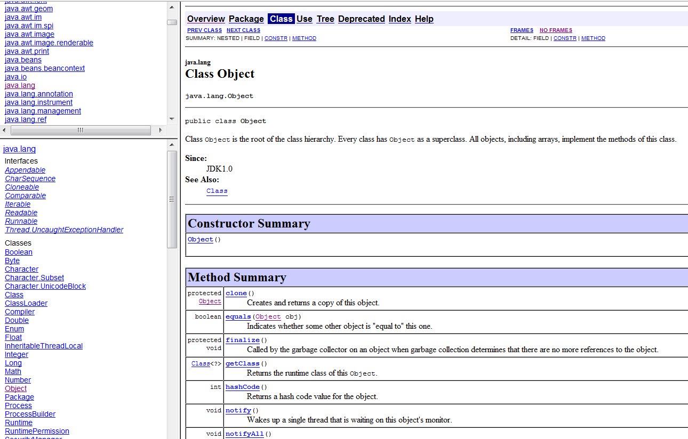
Java docs – Die api
Packages
Dokumentation der Klasse – aus Java-Doc Kommentaren erstellt.
Klassen im ausgewählten Package

Slide 32
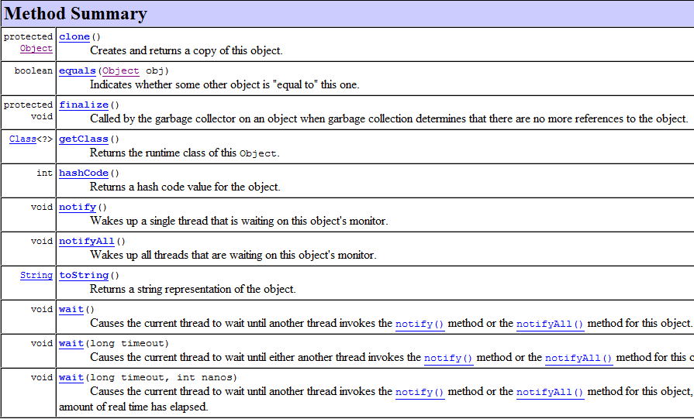

Alles erbt von Object

Slide 33
Object Methoden
Manager jackie = new Manager(9912,"Jackie",1245.12, 0.45);
Manager jane = new Manager( jackie);
System.out.println(jackie.getClass());
System.out.println(jackie.getClass().getName());
System.out.println(jackie.toString());
if( jackie.getClass().getName().equals("mitarbeiter.Manager"))
//…
if( jackie.equals(jane))
//…
class mitarbeiter.Manager
mitarbeiter.Manager
mitarbeiter.Manager@190d11 kein Unterschied zu: System.out.println(jackie);
Ist das Object vom Typ der Klasse?
vergleicht nur Referenzen keine Inhalte → jackie ist also nicht gleich jane! Klasse müsste equals selber redefinieren, um auf Inhalt zu überprüfen (String tut das).

Slide 34
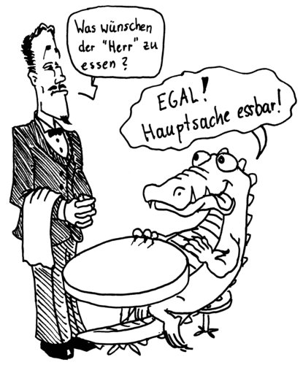
Interfaces
Literatur: Misch: Java 4 U, S. 91-95. Ullenboom: Java ist auch eine Insel, Kap. 6.

Slide 35
Interface
Figur2D {abstract}
- farbe:int
+umfang():double +flaeche():double
<<interface>> Fuellbar
+fuellen(farbe:int)
<<interface>> Zeichenbar
+zeichnen(x, y)
Interface hat keine Eigenschaften!
Kreis
radius
+fuellen(farbe:int) +zeichnen(x, y) +umfang():double +flaeche():double
ComicFigur
name
+zeichnen(x, y)
Kreis kann in einer Gruppe füllbarer Objekte und einer Gruppe zeichenbarer Objekte angehören.
Alle zeichenbaren Objekte – auch wenn sie sonst nichts gemeinsam haben – können gezeichnet werden.

Slide 36
Interfaces in Java
public interface Zeichenbar
{
public void zeichnen(double x, double y);
}
class Kreis extends Figur2D implements Zeichenbar, Fuellbar
{
private double radius;
//…Konstruktoren und get und set
public void zeichnen(double x, double y){
//hier Algorithmus, um Kreis an Position x, y zu zeichnen
}
public void fuellen( int farbe){
//hier Quellcode, um Farbe in Objekt zu fuellen
}
//… restliche Methoden wie flaeche() und umfang()
}
in eigene Datei wie Klasse
MUSS: public
implements statt extends

Slide 37
Interfaces in Java
public static int main()
{
Zeichenbar zeichenObjekte [ ] = new Zeichenbar[2];
zeichenObjekte[0] = new Kreis(1.6);
zeichenObjekte[1] = new ComicFigur("Daisy");
for( int i = 0; i < zeichenObjekte.length; i++)
zeichenObjekte[i].zeichnen( i*20, i*10);
}
x
y

Slide 38
Attribute und default Implementationen
public interface Zeichenbar{
int MAX_POS = 3000;
int MIN_POS = 0;
void zeichnen(double x, double y);
}
public interface Movable{
default void moveTo(double x, double y){
}
default void moveInCircle( double radius ){
}
default void moveInWaves( double radius ){
}
}
Attribute in Interfaces sind immer static und final.
➔Initialisierung erforderlich
Seit Java 8: default Implementationen von Methoden sind nützlich, z.B. wenn man in der implementierenden Klasse nur eine der Methoden benötigt.
Notes:
Variables: public static final only (auch wenn Schlüsselwörter fehlen)
Seit Java 8 gibt es default-Implementierungen in interfaces

Slide 39
Interface
<<interface>> Fuellbar
+fuellen(farbe:int)
<<interface>> Zeichenbar
+zeichnen(x, y)
<<interface>> Visualisierbar
Ein Interface kann von anderen Interfaces erben
Im Gegensatz zu Klassen können Interfaces von mehreren Interfaces erben.

Slide 40
Abstrakte Klasse vs. Interface
abstrakte Klasse | Interface
Man kann nur 1x erben. Inhalt der sich auf Instanzen bezieht möglich. | Man kann beliebig viele Interfaces implementieren. Keine Instanzvariablen (Eigenschaften) Keine Methoden, die auf Eigenschaften zugreifen. Ein Interface darf von mehr als einem Interface erben.
Sie deklarieren (abstrakte) Methoden. Es können keine Instanzen von ihnen erzeugt werden. Referenzen von ihnen können auf alle Objekte zeigen, welche von ihnen erben bzw. sie implementieren.

Slide 41
eclipse
Vorstellung der Entwicklungsumgebung

Slide 42

eclipse
eclipse ist
open source
runtime platform, mit verschiedenen plug-ins
hier mit
IDE (integrated development environment, d.h. Entwicklungsumgebung für Programmiersprachen)
und JDT (java development tools)

Slide 43
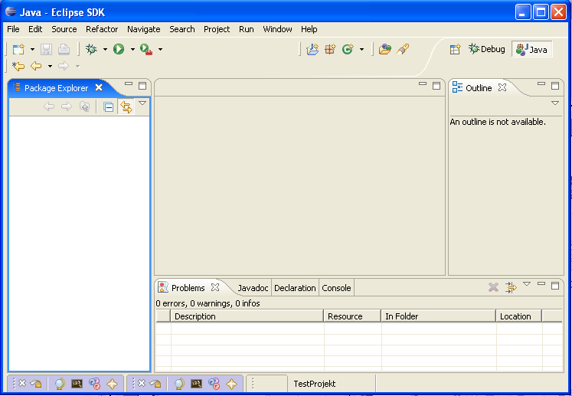
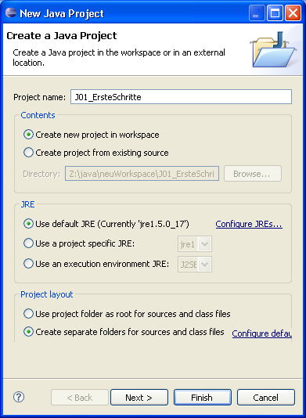
eclipse – Projekt anlegen
Projekt anlegen

Slide 44
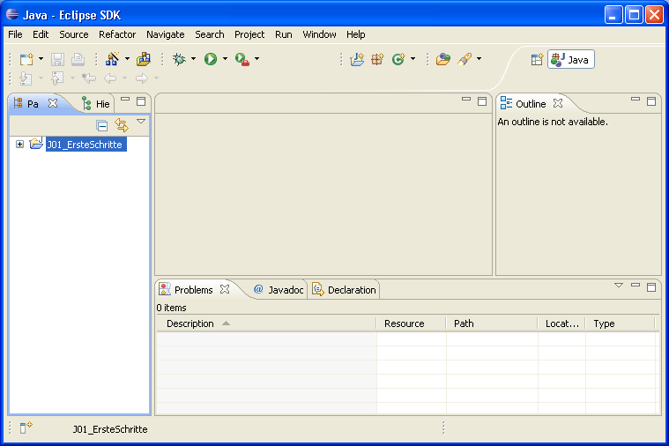
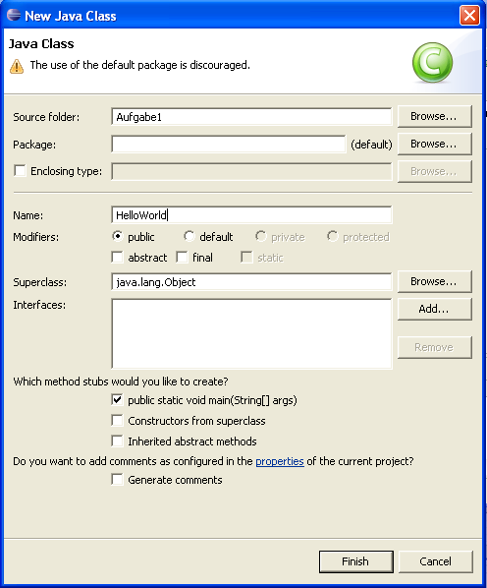
eclipse – Klasse erstellen
Klasse anlegen

Slide 45
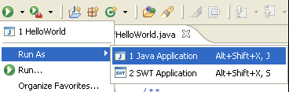
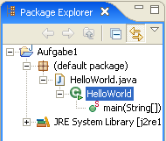
eclipse - Compilieren
Klasse markieren.
Compilieren und laufen lassen.
Notes:
Standard Widget Toolkit, eine Bibliothek für die Erstellung grafischer Oberflächen mit Java

Slide 46
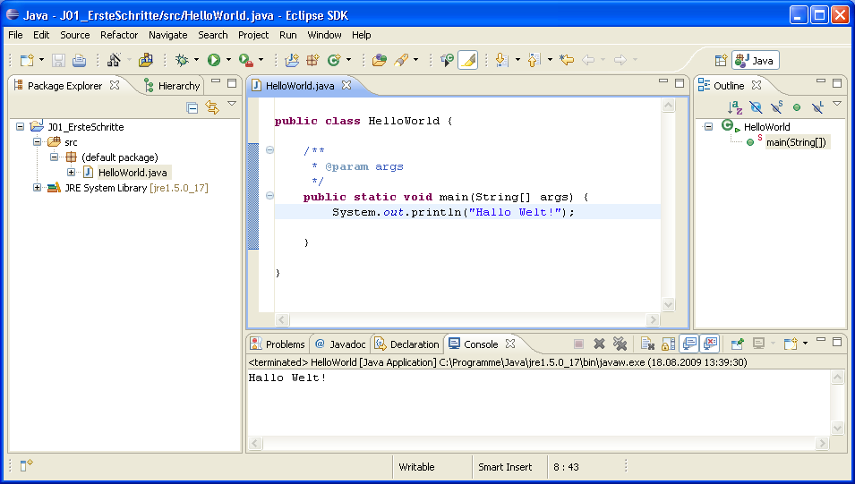
eclipse – Übersetzen und Ausführen

Slide 47

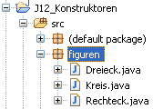

Pakete erstellen
Paket erstellen mit:
Im package neue Klassen erstellen bzw. Klassen per drag-and-drop in das Paket ziehen.

Slide 48
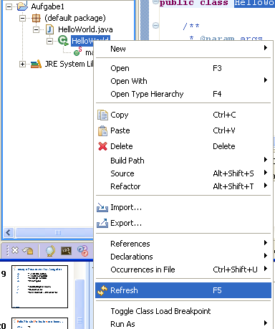
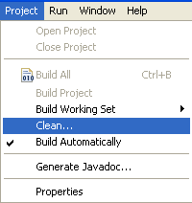
eclipse - Fehler beheben
Wenn es mal nicht so läuft und eclipse sich verschluckt:
rechter Mausklick

Slide 49
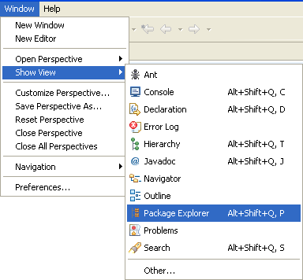
eclipse - Fehler beheben
Wenn Fenster verloren gehen:

Slide 50
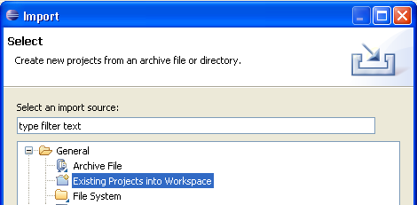
Projeke importieren
Wenn die .classpath und .project Dateien vorhanden sind:
MENÜ: File/Import

Slide 51
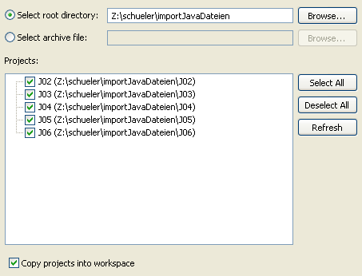
Projekte auswählen
Quelle auswählen → anklicken → Finish

Slide 52
Probleme
Wenn die main nicht gefunden wird
oder
nur die .java Dateien mitgebracht wurden
oder
…

Slide 53
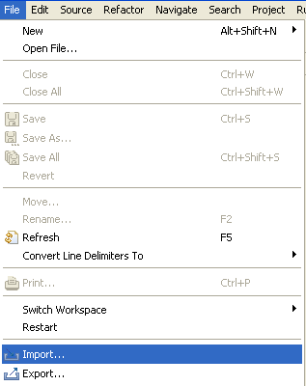

Quellcode importieren
Eine Quellcode Datei (.java) soll in ein Projekt importiert werden.
Projekt muss vorhanden sein. → evtl. anlegen.
Package muss vorhanden sein. → evtl. durch Erzeugung einer Klasse default Package anlegen.
Ziel Package markieren.
4.

Slide 54

Import aus Dateien
Projekt neu anlegen.
File/Import/

Slide 55
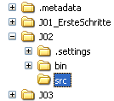
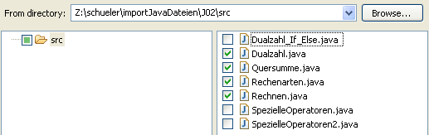
Import aus Dateien
Auswahl der .java Dateien

Slide 56
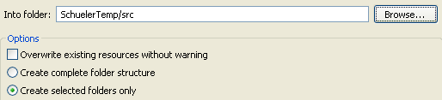
Import aus Dateien
Den src-Ordner Ihres neu erzeugten Projektes für in Import auswählen. Finish.

Slide 57

Der Debugger

Slide 58
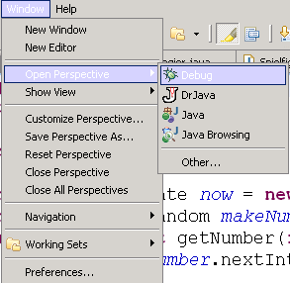

Die Debug Perspektive

Slide 59
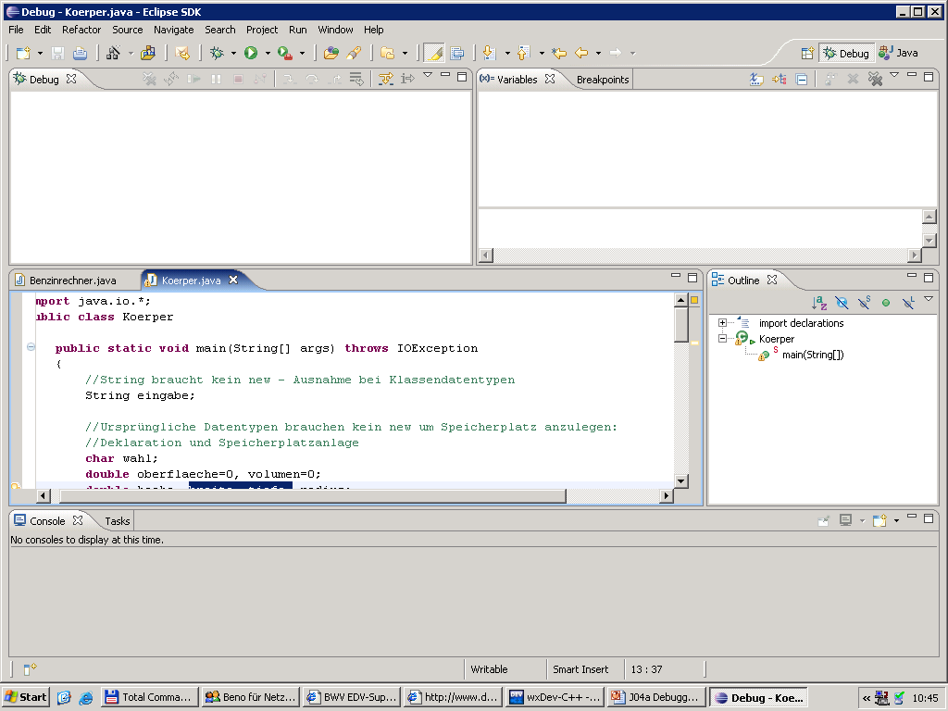
Die Debug Perspektive
Haltepunkte durch Doppelklick auf linker Fensterleiste setzen.
Debuggen starten.
An "breakpoints" (Haltepunkten) hält das Programm beim Debuggen an, damit man sich die Inhalte von Variablen ansehen kann.

Slide 60
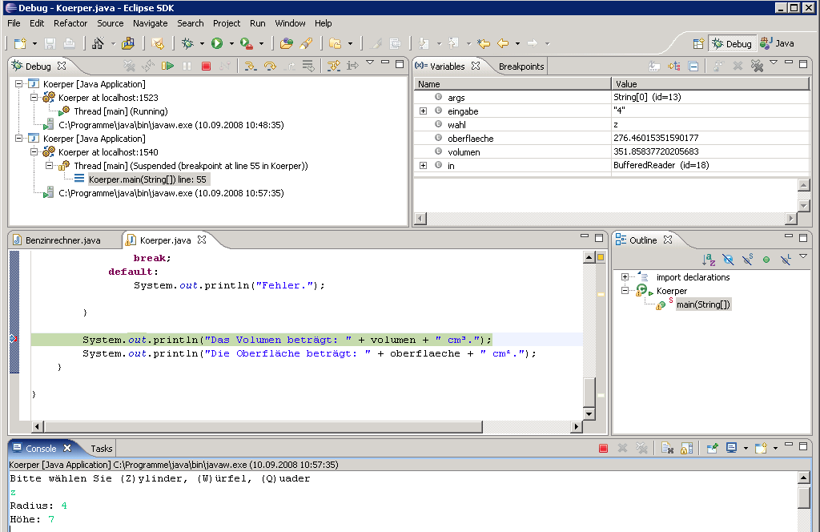
Watch Variablen
Im Variables Fenster werden alle Variablen aufgelistet.

Slide 61
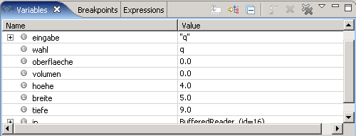
"Steppen"
bis zum nächsten Haltepunkt weiter machen.
In die Methode rein-springen
einzelne Anweisung ausführen
Anhalten

Slide 62
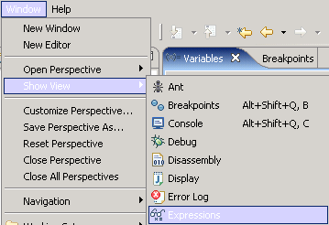
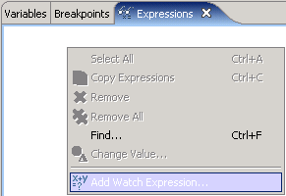


Expressions

Slide 63
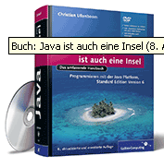
Quellen - Ressourcen
open-source-book: Java ist auch eine Insel
Java-Docs : http://docs.oracle.com/javase/8/docs/api/

